Slide 1
LC 4 - Chimie durable
Alexandra d’arco

Slide 2
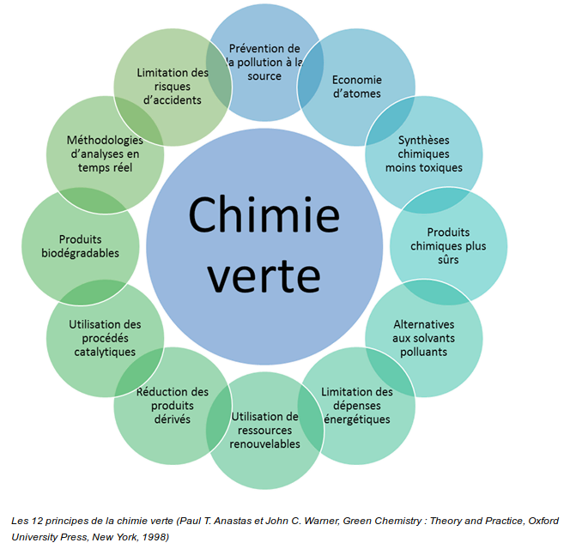

Slide 3
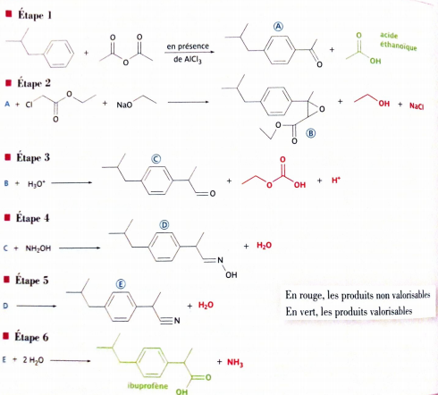
Synthèse de l’ibuprofène par le procédé Boots
http://culturesciences.chimie.ens.fr/content/un-exemple-de-chimie-verte-la-synthese-industrielle-de-libuprofene-787

Slide 4
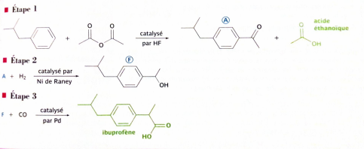
Synthèse de l’ibuprofène par le procédé BHC
http://culturesciences.chimie.ens.fr/content/un-exemple-de-chimie-verte-la-synthese-industrielle-de-libuprofene-787

Slide 5
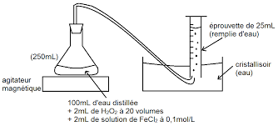
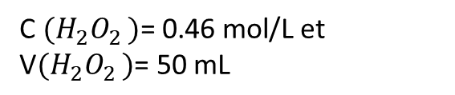
I. ) Catalyse – dismutation de l’eau oxygénée
$$2H_{2}O_{2 (aq)}={2H}_{2}O_{(l)}+O_{2(g)}$$
Eprouvette de … mL remplie d’eau
Cristallisoir
Agitateur magnétique
C $(H_{2}O_{2 })\text{= 0.46 }\text{mol}\text{/}\text{L} \text{et} \text{V}(H_{2}O_{2 })\text{= 50 }\text{mL}$

Slide 6
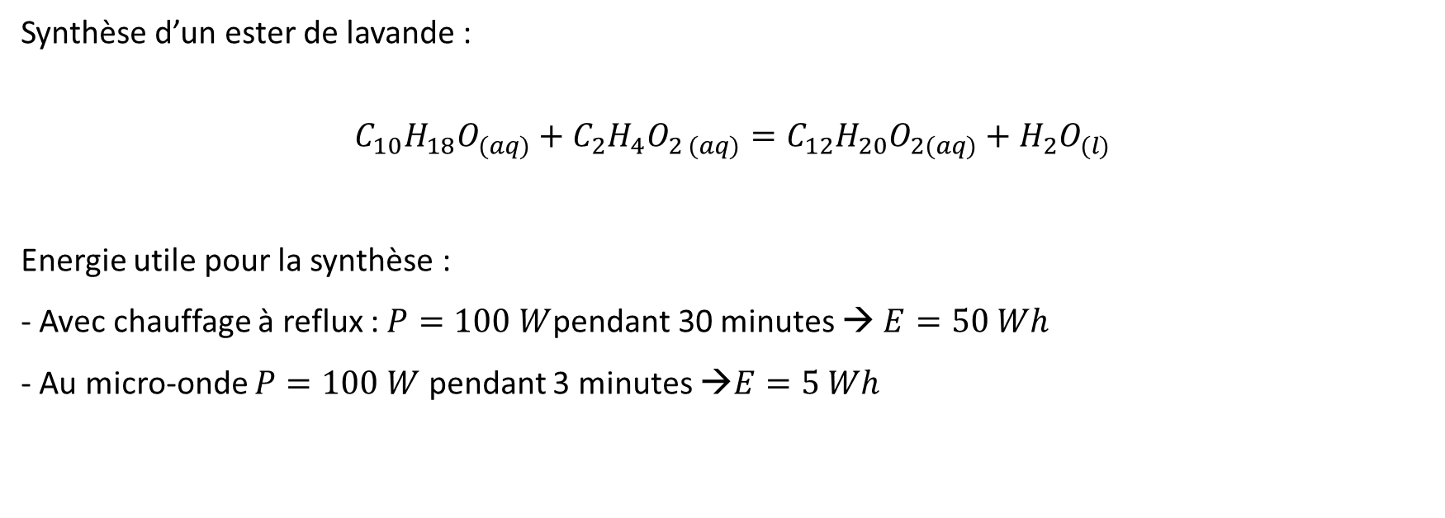
I. 1) Economie d’énergie – Synthèse au microonde
Synthèse d’un ester de lavande :
$$C_{10}H_{18}O_{(aq)}+C_{2}H_{4}O_{2 (aq)}=C_{12}H_{20}O_{2(aq)}+H_{2}O_{(l)}$$
Energie utile pour la synthèse :
- Avec chauffage à reflux : $P=100 W$pendant 30 minutes → $E=50 Wh$
- Au micro-onde $P=100 W$ pendant 3 minutes →$E=5 Wh$

Slide 7
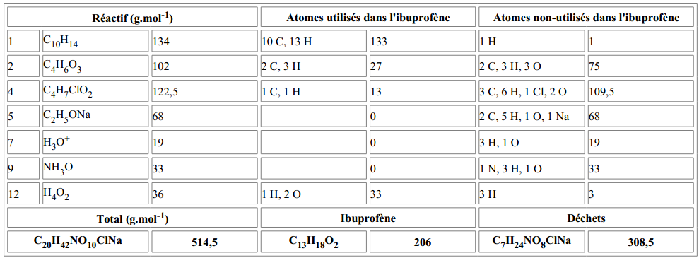
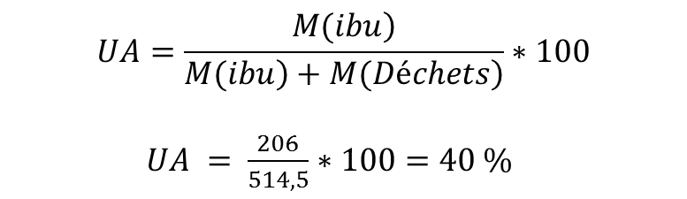
I. 2) Economie d’atomes
Détermination de l’unité d’atomique pour le procédé Boots :
$$UA=\frac{\left.M(ibu\right)}{\left.M(ibu\right)+\left.M(Déchets\right)}∗100$$
$UA = \frac{206}{514,5}∗100=40 \%$
http://culturesciences.chimie.ens.fr/content/un-exemple-de-chimie-verte-la-synthese-industrielle-de-libuprofene-787

Slide 8
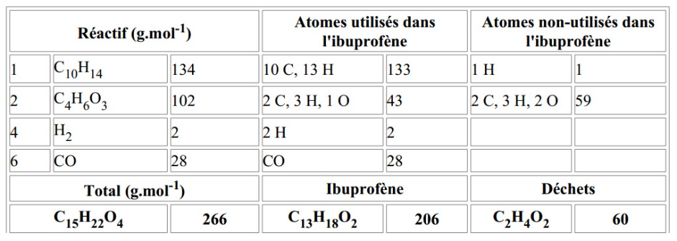
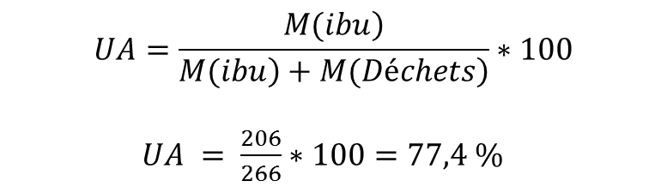
I.2) Economie d’atomes
Détermination de l’unité d’atomique pour le procédé BHC :
$$UA=\frac{\left.M(ibu\right)}{\left.M(ibu\right)+\left.M(Déchets\right)}∗100$$
$UA = \frac{206}{266}∗100=77,4 \%$
http://culturesciences.chimie.ens.fr/content/un-exemple-de-chimie-verte-la-synthese-industrielle-de-libuprofene-787

Slide 9
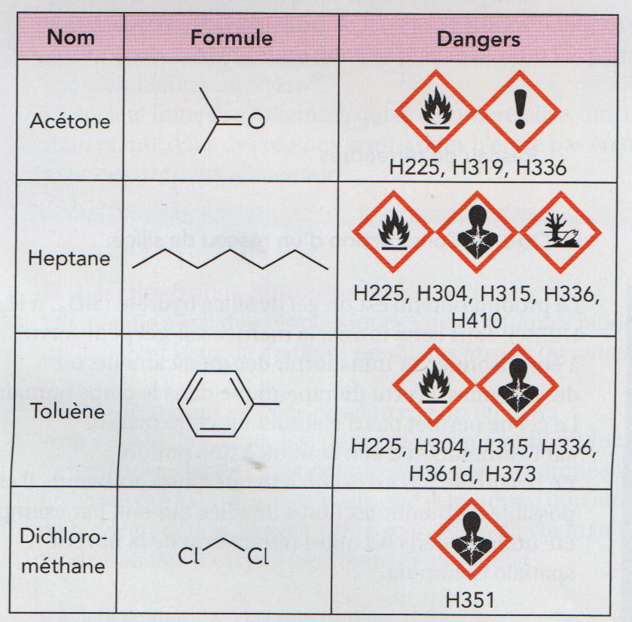
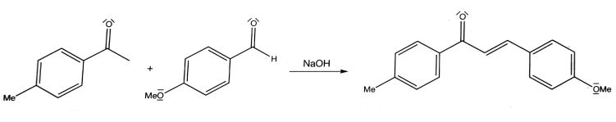
I. 3) Solvants
Réaction sans solvant : Synthèse de la Chalcone
4-méthoxybenzaldéhyde
1,3-diphénylprop-2-èn-1-one
4-méthylacétophénone

Slide 10
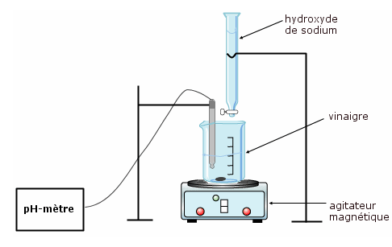
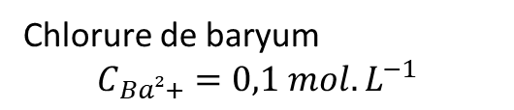

II.2) Technique d’analyse
Dosage des ions sulfate contenus dans une eau d’effluent :
Chlorure de baryum
$$C_{Ba²+}=0,1 mol.L^{−1}$$
Eau contenant des ions sulfate :
$C_{{SO}_{4}^{2−}}=$ ?
$V_{{SO}_{4}^{2−} dans eau}=100 mL$
Conductimètre
$${Ba}_{(aq)}^{2+} + {SO}_{4(aq)}^{2_}={ BaSO_{4}}_{(s)}$$
A l’équivalence : $C_{{SO}_{4}^{2−}}V_{{SO}_{4}^{2−}}=C_{Ba^{2+}}V_{éq}$

